Slide 1
Módulo 1: Introducción V1.1
Principios Fundamentales de la Protección Contra Caídas

Slide 2
Descargo de responsabilidad
La realización de este curso le ayudará a comprender las normas y algunos de los peligros relacionados con la protección contra caídas. Sin embargo, es responsabilidad de sus empleadores ampliar su capacitación en lo que sea específico para su organización, como permisos, políticas y prácticas. Este material no debe considerarse un sustituto de ninguna disposición de la Ley de Empleo Seguro de Oregon, ni de ninguna norma emitida por Oregon OSHA. Los fabricantes, productos o servicios mostrados en este material son sólo para fines informativos y no constituyen un respaldo por parte de Oregon OSHA.
Módulo 1: introducción

Slide 3
Módulo 1: introducción

Slide 4
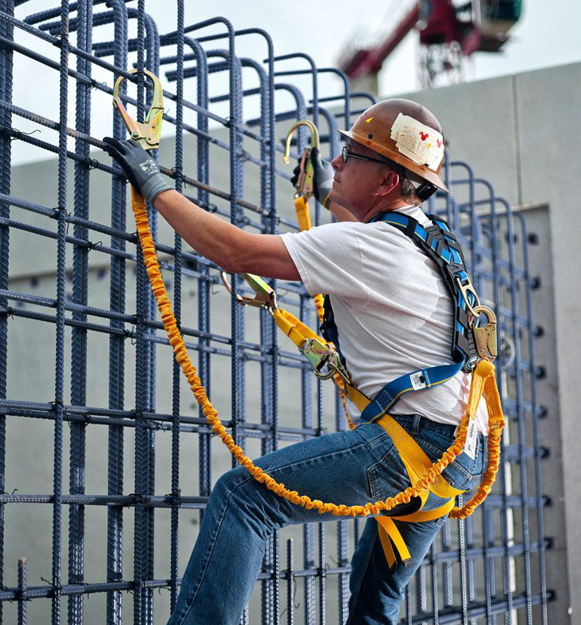
Peligros de Caídas
En todos los lugares de trabajo existen peligros de caídas.
Todas las superficies transitables de trabajo pueden suponer un posible peligro de caídas.
A continuación, hay señales de advertencia que se pueden imprimir y pegar en su lugar de trabajo.
Señal de Peligro de Caídas (inglés)
Señal de Peligro de Caídas (español)
Módulo 1: introducción

Slide 5
Módulo 1: introducción

Slide 6
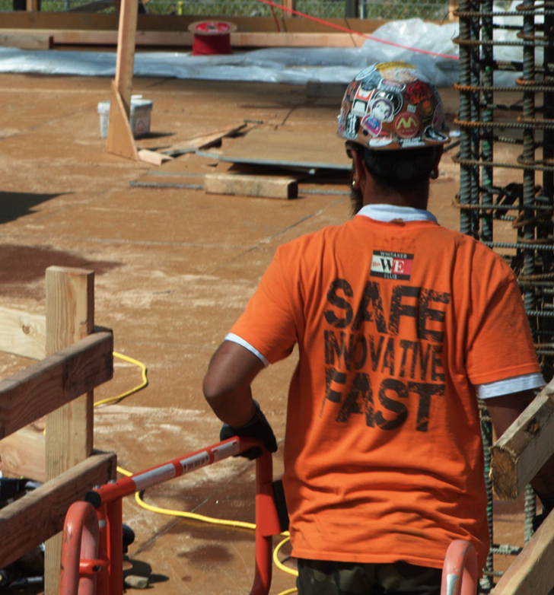
Estadísticas de Caídas
Las caídas fatales a un nivel inferior en la construcción privada aumentaron de 255 en 2011 a 370 en 2016, un aumento del 45%.
En la combinación de todas las demás industrias, el aumento fue del 10%. Durante 6 años, más de la mitad de las caídas fatales a un nivel inferior se produjeron en la construcción privada.
Oficina de Estadísticas Laborales de los EE. UU.
Módulo 1: introducción

Slide 7
Módulo 1: introducción

Slide 8
Módulo 1: introducción

Slide 9
Módulo 1: introducción

Slide 10
Reclamos Aceptados
En 2017, se dirimieron 5,780 reclamos en Oregón debidos a resbalones, tropiezos y caídas. El costo promedio de estos reclamos fue de $23,570.
Departamento de Servicios a Consumidores y Empresariales de Oregón
Módulo 1: introducción

Slide 11
Reclamos Aceptados
A continuación, se presentan algunas categorías de reclamos de compensación aceptados de trabajadores incapacitados de Oregón en 2018 debidos a caídas a un nivel más bajo.
(405) Desde escaleras de mano
(44) Desde techos
(38) Desde andamios
(128) Desde escaleras de bajada
Departamento de Servicios a Consumidores y Empresariales de Oregón
Módulo 1: introducción

Slide 12
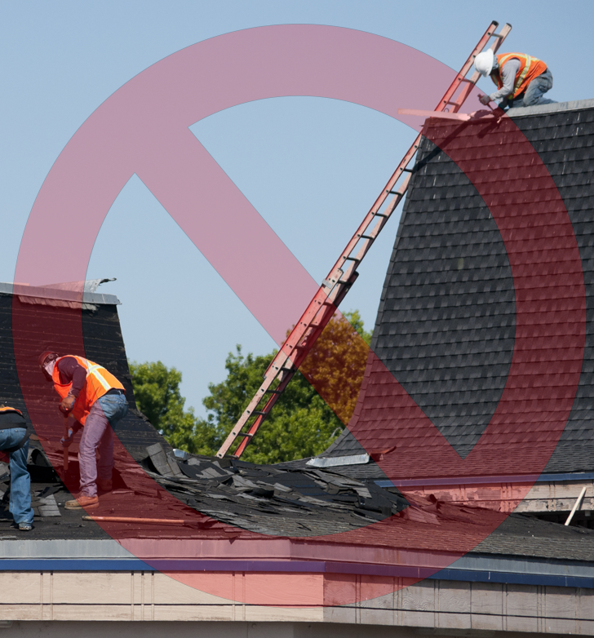
Infracciones
En 2018, la protección contra caídas fue la infracción que se denunció con más frecuencia en el sector de la construcción en Oregón.
Total de infracciones (443)
Total de multas iniciales ($902,990)
Departamento de Servicios a Consumidores y Empresariales de Oregón
Módulo 1: introducción

Slide 13
Módulo 1: introducción

Slide 14
Módulo 1: introducción

Slide 15
Principios Fundamentales de la Protección Contra Caídas
Módulo 2: Preparación

Slide 16
Módulo 2: preparación

Slide 17
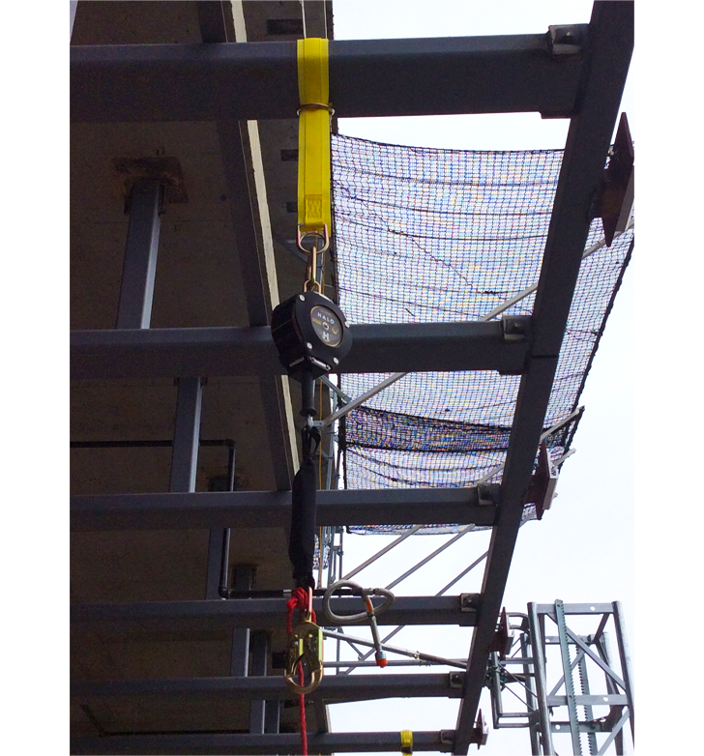
Normas de la Protección contra Caídas
Haga clic en los enlaces para visualizar las diferentes normas de Oregon OSHA que se relacionan con la protección contra caídas.
Construcción
Andamios, Elevadores y Plataformas Aéreas
Erección de Acero
Industria en General
Protección Personal contra Caídas
Módulo 2: preparación

Slide 18
Módulo 2: preparación

Slide 19
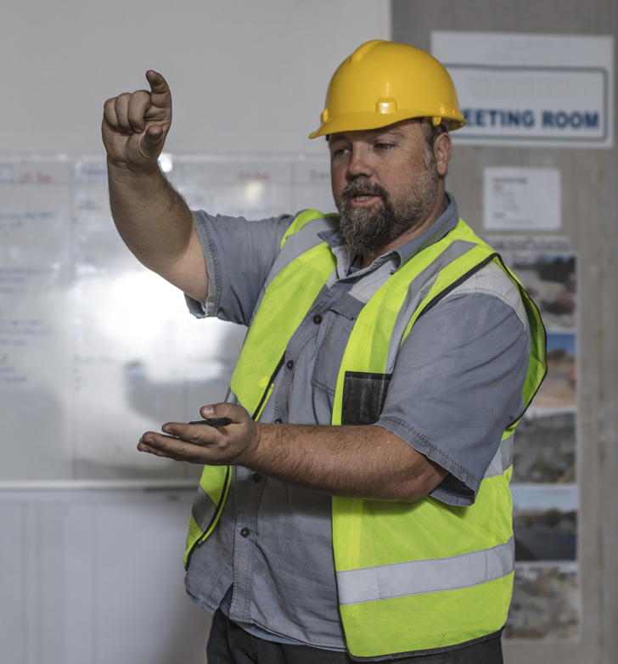
Alturas de Activación
Haga clic en los botones para visualizar las fichas técnicas de las actividades de construcción y del sector en general.
Alturas de Activación para la Construcción
Alturas de Activación para el Sector en General
Módulo 2: preparación

Slide 20
Módulo 2: preparación

Slide 21
Diferencia entre Persona Competente y Persona Capacitada
Haga clic en el enlace para visualizar la ficha técnica de Persona Competente frente a Persona Capacitada que se relaciona con la protección contra caídas.
Ficha Técnica de la diferencia entre una Persona Competente y una Capacitada
Módulo 2: preparación

Slide 22
Módulo 2: preparación

Slide 23
Módulo 2: preparación

Slide 24
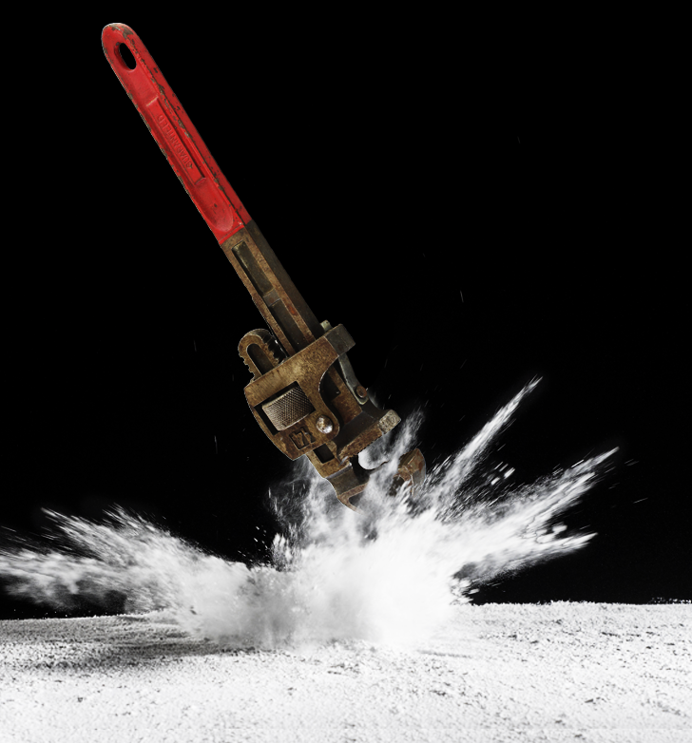
Caída de Objetos
Para obtener más información sobre la caída de objetos, haga clic en los botones.
Requisitos de Caída de Objetos en la División 3 Subdivisión M, Protección contra Caídas
Módulo 2: preparación

Slide 25
Principios Fundamentales de la Protección Contra Caídas
Módulo 3: Opciones

Slide 26
Módulo 3: opciones

Slide 27
Módulo 3: opciones

Slide 28
Módulo 3: opciones

Slide 29
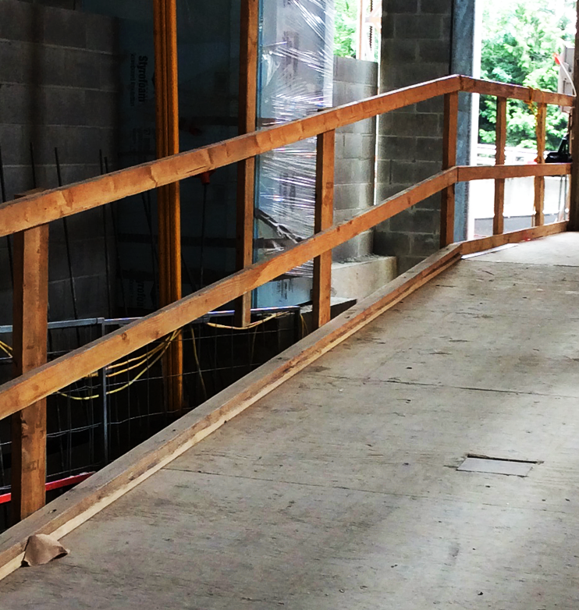
Sistemas de Barandales
La ventaja de los barandales sobre las opciones de control es que, una vez instalados correctamente, reducen la cantidad de errores humanos.
Las piezas incluyen lo siguiente:
Barandal superior
Barandal intermedio
Componentes verticales intermedios
También se pueden combinar con rodapiés, cuya función es evitar que los materiales salgan de la superficie transitable de trabajo.
Para obtener más información, haga clic en los enlaces.
Industria en General (Ficha Técnica)
División 2, Subdivisión D, Superficies Transitables de Trabajo
Construcción (Ficha Técnica)
División 3, Subdivisión M, Protección contra Caídas
Módulo 3: opciones

Slide 30
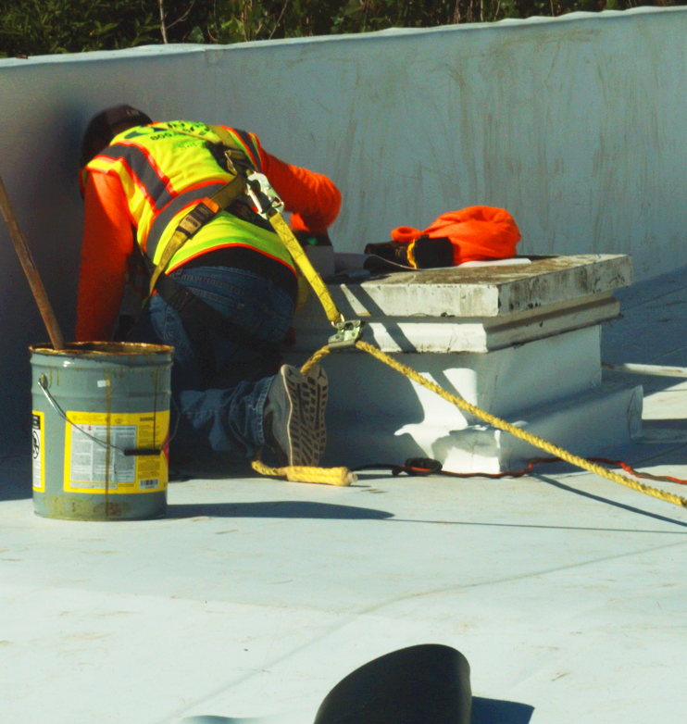
Sistemas de Restricción de Caídas
Los sistemas de restricción de caídas evitan que los trabajadores lleguen a un borde sin protección. De este modo, no se produce una caída.
Las piezas incluyen lo siguiente:
Soga de seguridad
Conectores
Arnés corporal o cinturón de seguridad
El anclaje debe soportar al menos 3,000 lbs, o bien, una persona capacitada debe diseñarlo e instalarlo, además de tener un factor de seguridad de al menos 2.
Para obtener más información:
Requisitos de la Restricción de Caídas en la División 3, Subdivisión M, Protección contra Caídas
Módulo 3: opciones

Slide 31
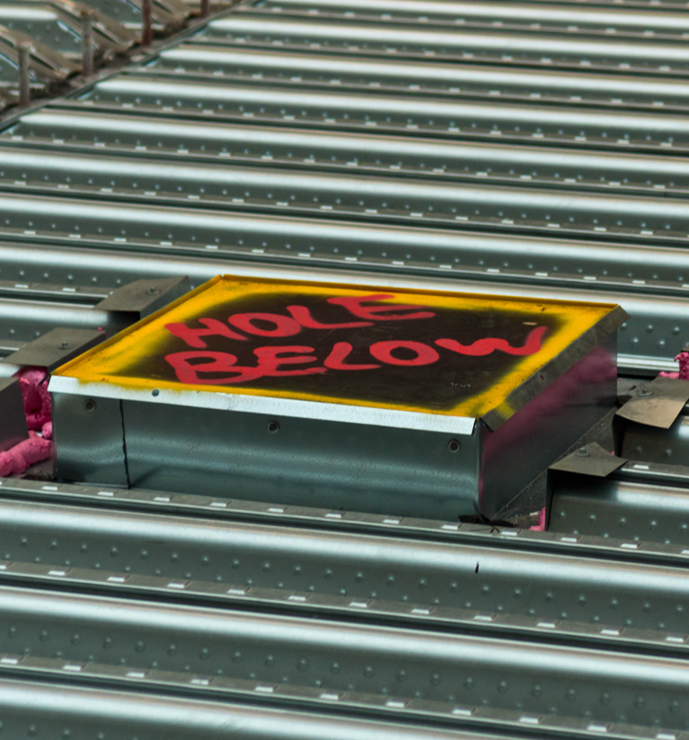
Cubiertas de Orificios
Para obtener más información sobre las cubiertas de orificios, haga clic en el botón.
**Probablemente usted encontrará letreros en Inglés con las palabras: Hole cover ó Hole. Estos letreros significan: Hoyo, Agujero y Tapa ó Cubierta del Hoyo ó agujero.
Requisitos de Cubiertas de Orificios en la División 3, Subdivisión M, Protección contra Caídas
Módulo 3: opciones

Slide 32
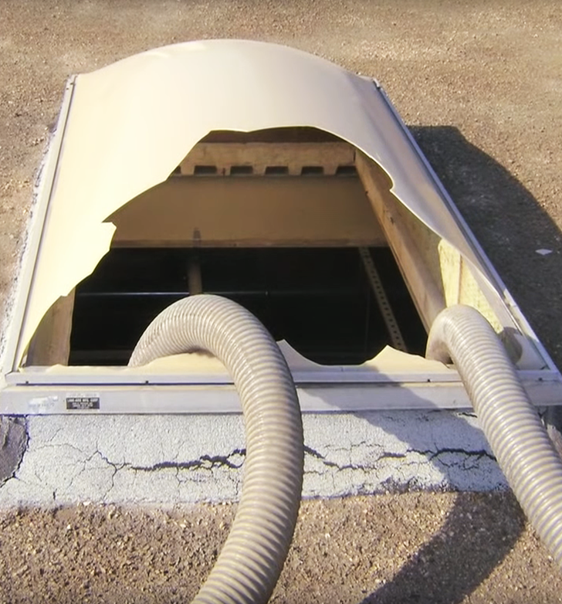
Claraboyas
Si quiere ver otro video sobre una verdadera historia de un hombre que se cayó a través una claraboya, haga clic en el botón.
Prevención de las Caídas a través de las Claraboyas
Módulo 3: opciones

Slide 33
Módulo 3: opciones

Slide 34
Sistemas de Detención de Caídas
Un sistema personal de detención de caídas consiste en un anclaje, conectores y un arnés corporal completo que trabajan juntos para detener una caída y minimizar las fuerzas de detención.
Otras piezas incluyen lo siguiente:
Soga de seguridad
Dispositivo de Desaceleración
Cuerdas Salvavidas
Para obtener más información, haga clic en el botón.
Requisitos de Detención de Caídas en la División 3, Subdivisión M, Protección contra Caídas
Módulo 3: opciones

Slide 35
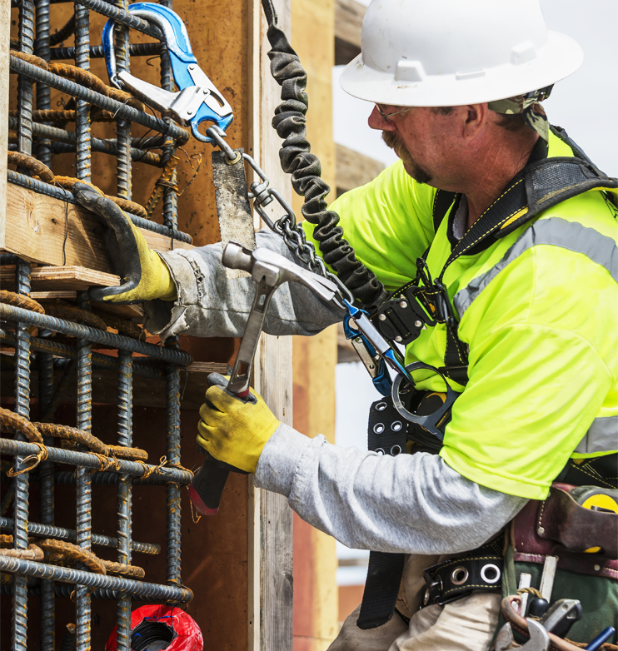
Sistemas de Dispositivos de Posicionamiento
Los sistemas de dispositivos de posicionamiento soportan una persona que necesita trabajar con las manos en superficies como paredes o alféizares. También se utiliza en encofrados y para colocar barras de refuerzo.
Brindan soporte y deben detener una caída libre a menos de 2 pies.
Las piezas incluyen lo siguiente:
Anclaje
Conectores
Soporte Corporal
Para obtener más información, haga clic en el enlace.
Requisitos del Dispositivo de Posicionamiento en la División 3, Subdivisión M, Protección contra Caídas
Módulo 3: opciones

Slide 36
Sistema de Redes de Seguridad
Los sistemas de redes de seguridad constan de redes de malla y componentes de conexión.
Sus aberturas no pueden tener más de 6 pulgadas de un lado y de centro a centro.
No se deben instalar a más de 30 pies por debajo de la superficie de trabajo.
Deben poder resistir una prueba de caída que consiste en un saco de arena de 400 libras, de 30 pulgadas de diámetro, que cae desde una superficie de trabajo.
Deben tener una distancia horizontal mínima al borde exterior de la red, que depende de la distancia por debajo de la superficie de trabajo en la que esta se encuentre.
Para obtener más información, haga clic en el enlace:
Requisitos de Redes de Seguridad en la División 3, Subdivisión M, Protección contra Caídas
Módulo 3: opciones

Slide 37
Módulo 3: opciones

Slide 38
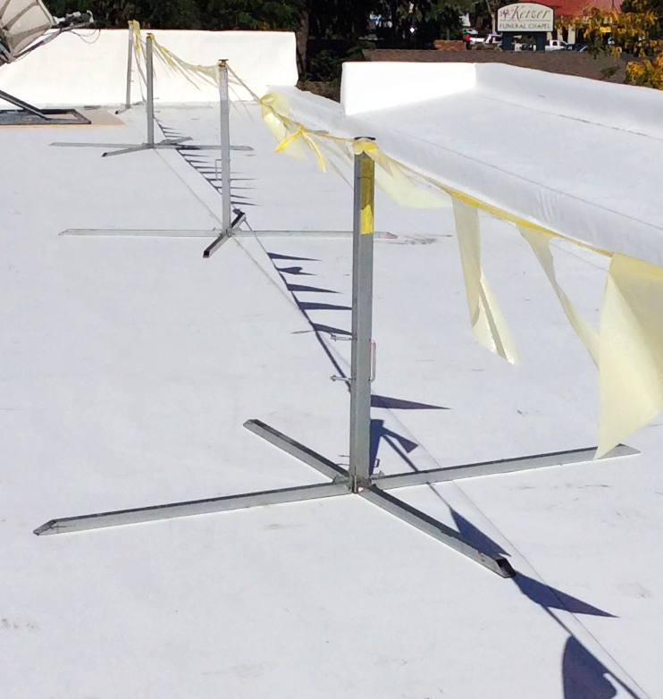
Sistema de Líneas de Advertencia
El objetivo del sistema de líneas de advertencia consiste en advertir a los constructores de techo que se encuentran cerca de un borde sin protección.
Cuentan con cuerdas, alambres o cadenas y postes de apoyo que marcan el área donde se puede trabajar sin otros tipos de protección contra caídas.
Solo se pueden utilizar para realizar trabajos en techos con pendientes de 2:12 o menos, de vertical a horizontal.
Para obtener más información, haga clic en el enlace:
Requisitos de las Líneas de Advertencia en la División 3, Subdivisión M, Protección contra Caídas
Módulo 3: opciones

Slide 39
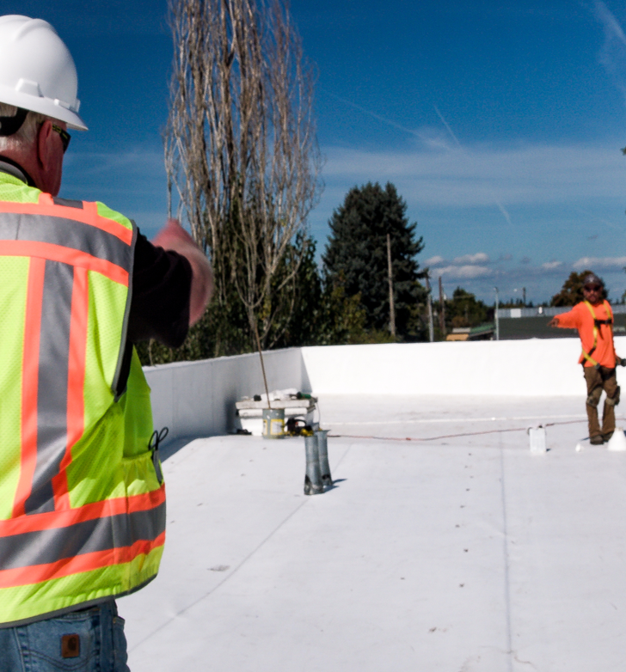
Monitoreo de Seguridad
Los sistemas de monitoreo de seguridad para realizar trabajos en techo se pueden utilizar solo para proteger a los empleados en techos con pendientes inferiores a 2:12.
No se pueden utilizar en techos con más de 50 pies a menos que también se instale un sistema de líneas de advertencia que advierta a los empleados cuando se acerquen demasiado a un borde sin protección.
Para obtener más información, haga clic en el enlace.
Requisitos de Monitoreo de Seguridad en la División 3, Subdivisión M Protección contra Caídas
Módulo 3: opciones

Slide 40
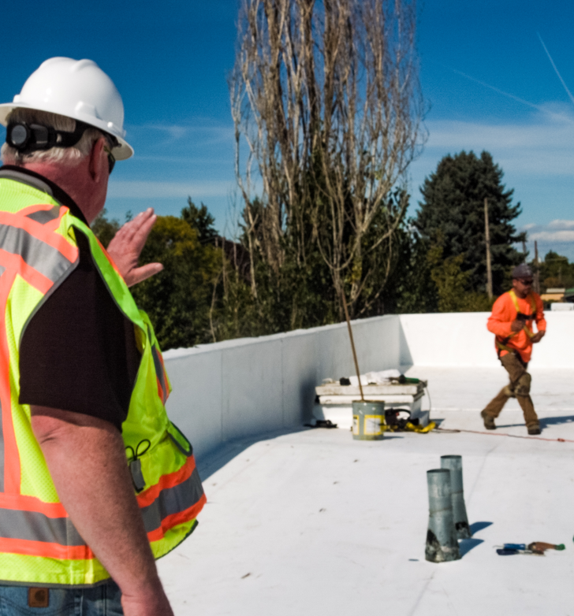
Monitor de Seguridad / Líneas de Advertencia
Haga clic en los botones para visualizar nuestras Fichas Técnicas de Monitoreo de Seguridad para Trabajos en Techo y Uso de Líneas de Advertencia.
Monitoreo de Seguridad
Líneas de Advertencia
Módulo 3: opciones

Slide 41
Principios Fundamentales de la Protección Contra Caídas
Módulo 4: Demostraciones

Slide 42
Módulo 4: demostraciones

Slide 43
Módulo 4: demostraciones

Slide 44
Módulo 4: demostraciones

Slide 45
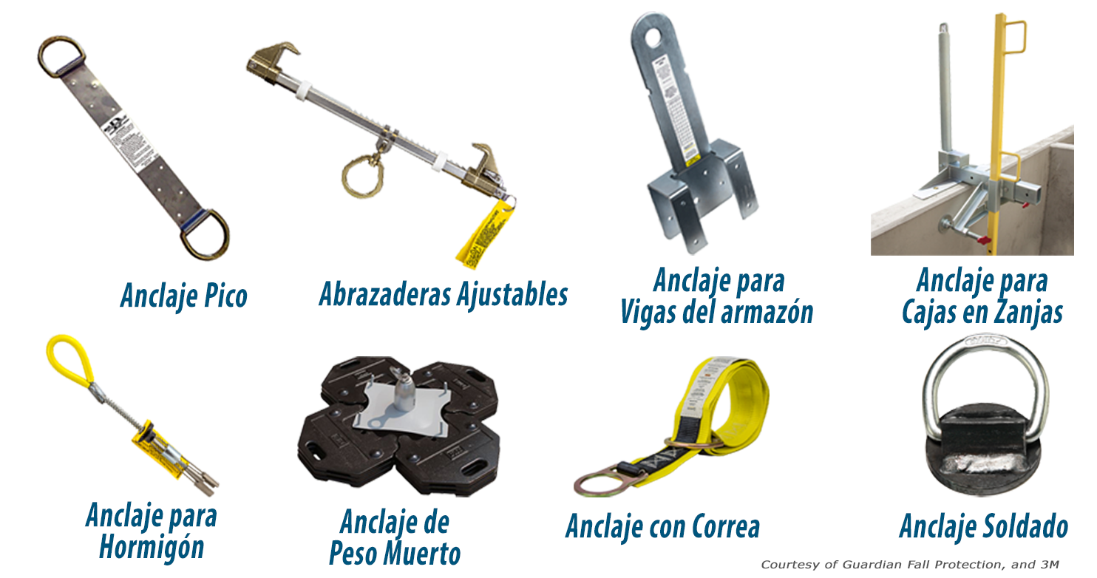
Módulo 4: demostraciones

Slide 46
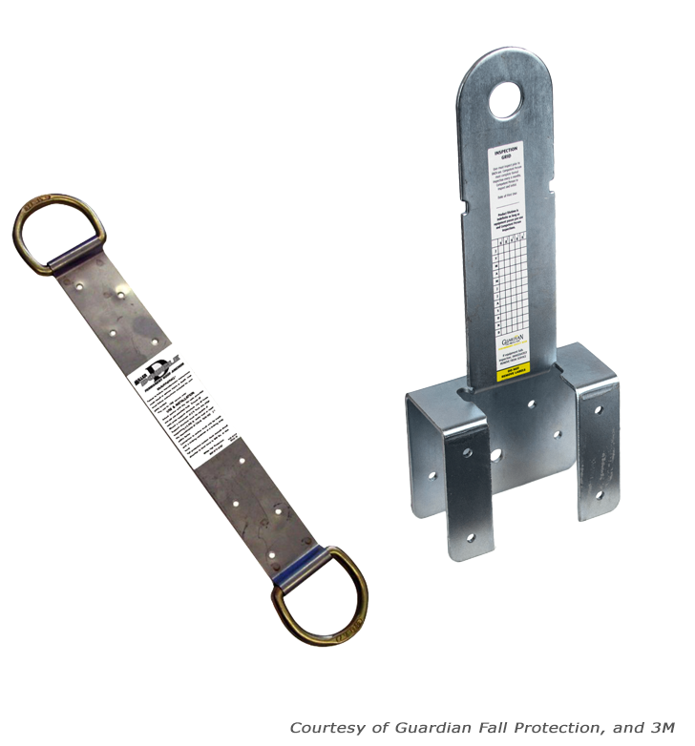
Tipos de Anclaje
Los anclajes pico se usan generalmente en la industria del techado y a menudo se dejan colocados después de finalizar el trabajo para tareas futuras.
Los anclajes para estructuras reticuladas o de vigas de armazon y los espaciadores se utilizan antes de que la estructura esté completamente enmarcada. Los espaciadores en particular, se implementan antes de que las estructuras reticuladas estén completamente revestidas.
Módulo 4: demostraciones

Slide 47
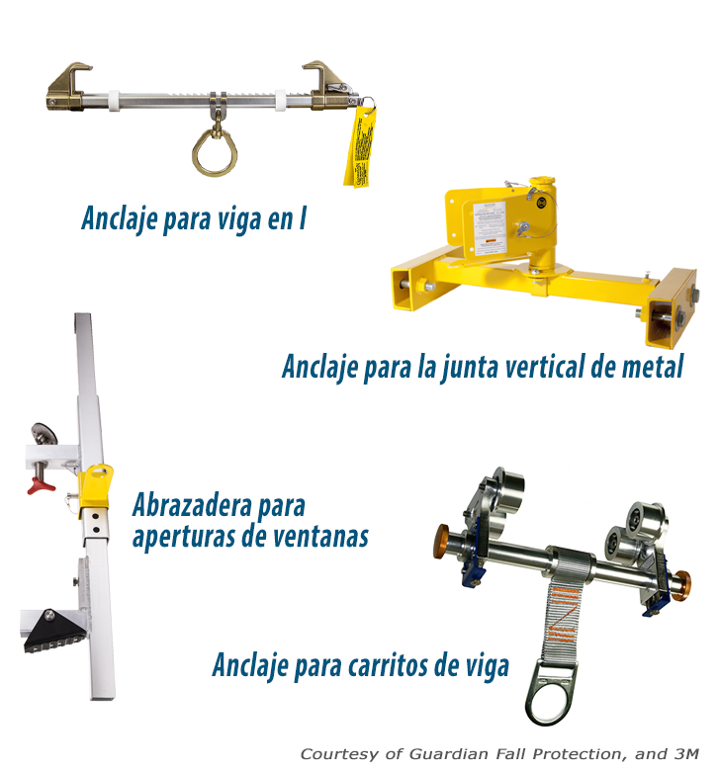
Tipos de Anclaje
Las abrazaderas de ingeniería a menudo se asocian con 4 tipos de anclaje diferentes:
La abrazadera para vigas en I, que se ajusta a diferentes tamaños de vigas de acero.
El anclaje para carros de viga que les permite a los trabajadores un mayor acceso a las áreas de trabajo sin la necesidad de una cuerda de seguridad más larga.
El anclaje para la junta vertical del techo metálico que se sujeta a las juntas verticales de los techos metálicos.
Las abrazaderas para puertas y aperturas de ventanas que permite el anclaje entre los marcos o las aperturas de las ventanas de las construcciones.
Módulo 4: demostraciones

Slide 48
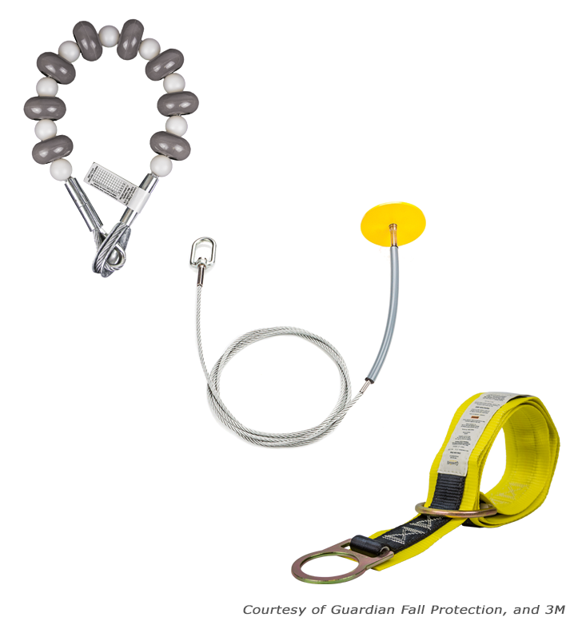
Tipos de Anclaje
Los anclajes con correa a menudo se asocian con 3 tipos de anclajes diferentes:
La eslinga del anclaje de cable de acero que se utiliza alrededor de vigas estructurales de acero o en I.
El cable del anclaje para caída directa, apto para hormigón o acero, tiene un punto de anclaje que pasa a través de un pequeño agujero en una superficie elevada.
El anclaje con correa que se utiliza para estructuras horizontales robustas como las vigas. Tenga en cuenta que los bordes filosos o rugosos pueden causar daños en la correa.
Módulo 4: demostraciones

Slide 49
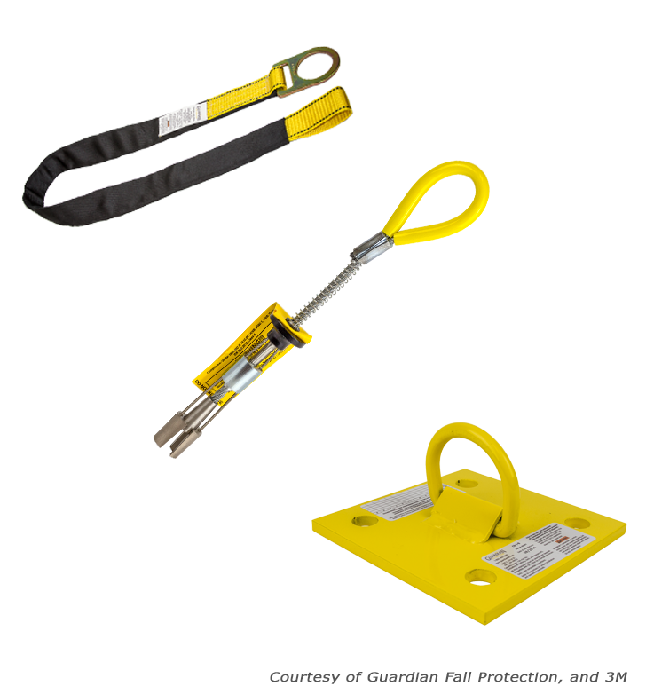
Tipos de Anclaje
Los anclajes de hormigón a menudo se asocian con 3 tipos de anclajes diferentes:
La correa de anclaje para hormigón con anillo en "D", que la usan generalmente los empleados que trabajan en la realización del cimiento y encofrado. La correa está protegida por una manga o almohadilla que la protege del desgaste de la abrasión del concreto. Se enlaza alrededor de la barra de refuerzo durante el vertido y se corta al ras de la superficie cuando ya no se necesita.
El anclaje para hormigón prefabricado con el centro hueco que permite que un trabajador se amarre y se usa para tareas en hormigón hueco prefabricado.
El anclaje para pared atornillable que se puede usar como punto de anclaje temporal o permanente en una pared de hormigón vertical.
Módulo 4: demostraciones

Slide 50
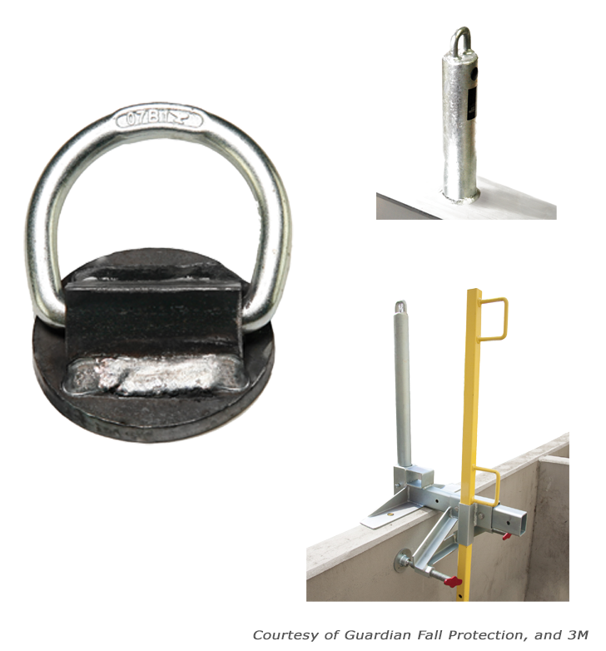
Tipos de Anclaje
Los anclajes soldados incluyen los siguientes:
Un anclaje soldado con anillo en "D", que tiene un solo punto de anclaje con anillo en "D" que puede estar soldado a una estructura vertical de acero de manera temporal o permanente.
El poste de anclaje soldado, que es un punto de anclaje soldado a una viga en I.
El anclaje para cajas en zanjas con barandal se usa para realizar excavaciones profundas. Está diseñado con un punto de anclaje en un poste cerca del barandal.
Módulo 4: demostraciones

Slide 51
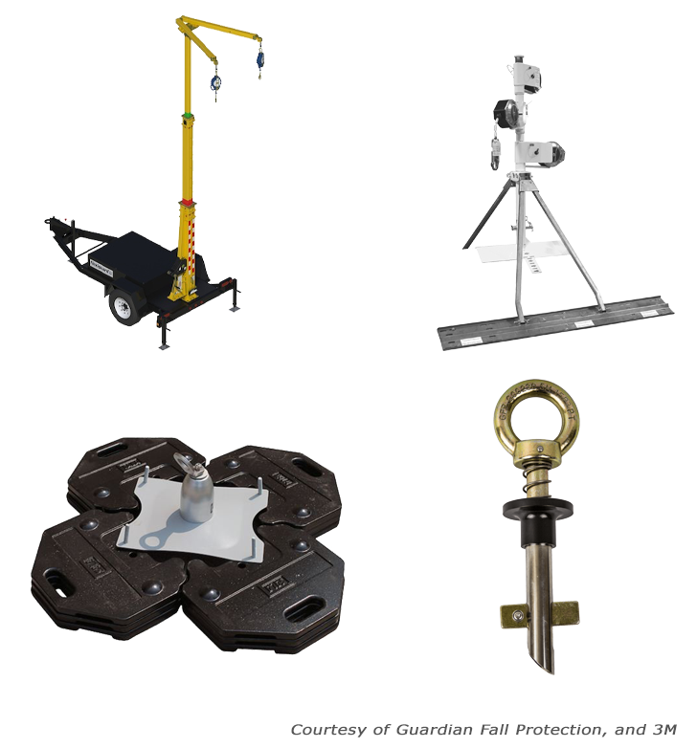
Tipos de Anclaje
Los anclajes sin soldadura o sujetados con abrazaderas en el sitio incluyen los siguientes:
Los tipos de sistemas móviles de protección contra caídas se pueden trasladar rápidamente a otros sitios y vienen en versiones que permiten el anclaje de más de un empleado.
El mástil de anclaje retráctil y giratorio que se ve generalmente en techos residenciales inclinados. Le permite al trabajador un amplio rango de movimiento y ayuda a elevar el punto de anclaje por encima del empleado.
El anclaje de peso muerto que se utiliza comúnmente cuando se realizan trabajados de techado y no puede martillar o perforar en la superficie. Está hecho de hormigón, acero y otros materiales pesados similares para brindar anclaje.
El anclaje atornillable que se utiliza en agujeros horizontales de acero.
Módulo 4: demostraciones

Slide 52
Módulo 4: demostraciones

Slide 53
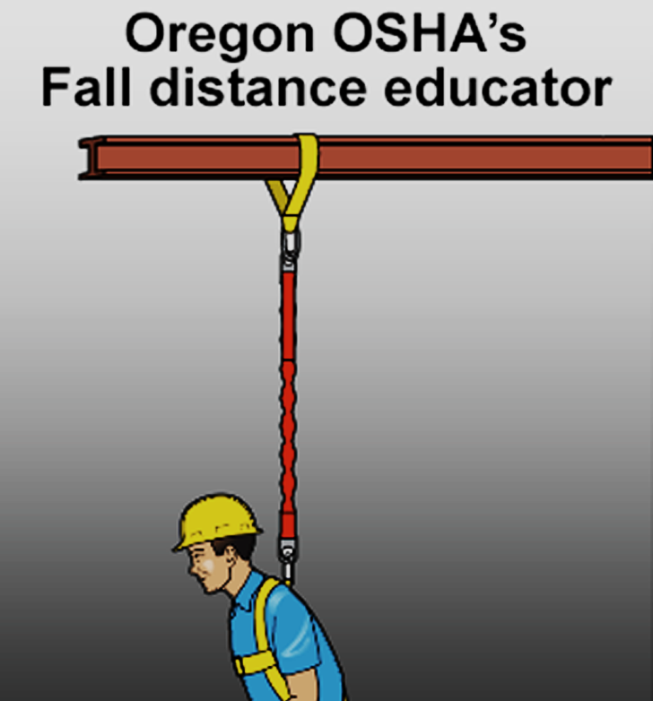
Educador sobre la Distancia de la Caída
Haga clic en el botón para ver al educador sobre la distancia de la caída de Oregon OSHA. El educador proporcionará 3 situaciones diferentes.
Calculador de la Distancia de Caída de Oregon OSHA
Módulo 4: demostraciones

Slide 54
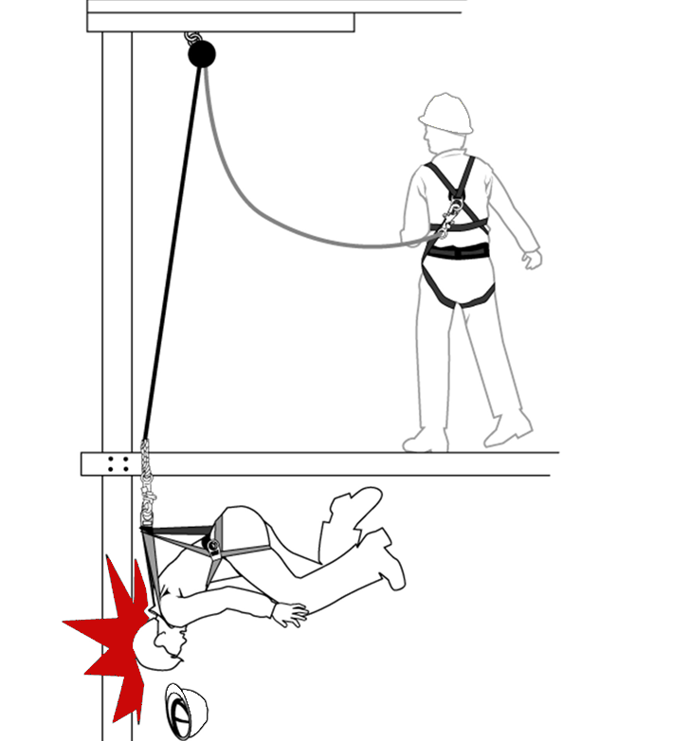
Caída con Oscilación
Para obtener más información sobre las caídas con oscilación, haga clic en el botón.
Cómo Evaluar el Riesgo de Caída con Oscilación
Módulo 4: demostraciones

Slide 55
Módulo 4: demostraciones

Slide 56
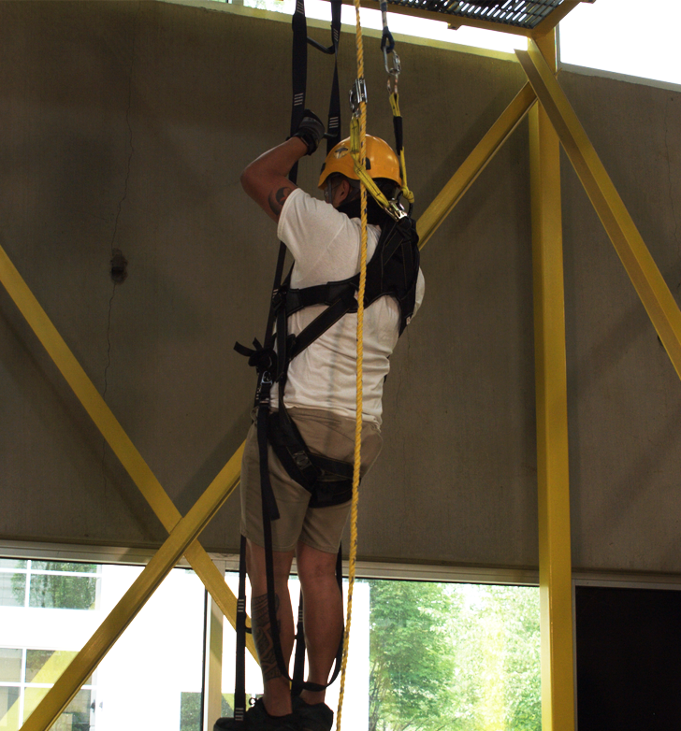
Rescate
Para obtener más información sobre rescates, haga clic en el botón para consultar el boletín sobre Seguridad y Salud de Oregon OSHA.
Boletín (Rescate)
Módulo 4: demostraciones

Slide 57
Módulo 4: demostraciones

Slide 58
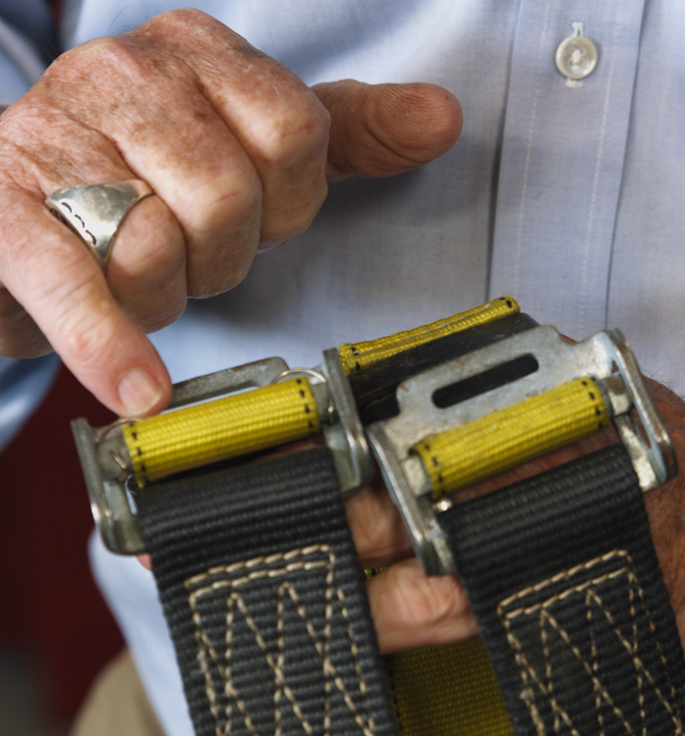
Inspección del Arnés
Para obtener más información sobre la inspección de arneses, haga clic en el botón para consultar el boletín sobre Seguridad y Salud de Oregon OSHA que incluye infografía.
Boletín (Inspección del Arnés)
Módulo 4: demostraciones

Slide 59
Principios Fundamentales de la Protección Contra Caídas
Módulo 5: Capacitación

Slide 60
Módulo 5: capacitación

Slide 61
Módulo 5: capacitación

Slide 62
Módulo 5: capacitación

Slide 63
Rescate
Con respecto a la certificación de la capacitación, el empleador debe verificar que se cumpla mediante la preparación del registro de certificación por escrito. Este registro debe tener el nombre u otra identificación del empleado capacitado, las fechas de la capacitación y la firma de la persona que la llevó a cabo o el empleador.
Una vez que todo esto esté completo, debe guardar la última certificación de capacitación. En algunas ocasiones, el empleado puede haber recibido capacitación de un empleador anterior. Si el empleador actual se basa en esto, el registro debe indicar que el empleador actual estableció que la capacitación previa fue adecuada, en lugar de la fecha de la capacitación actual.
Módulo 5: capacitación

Slide 64
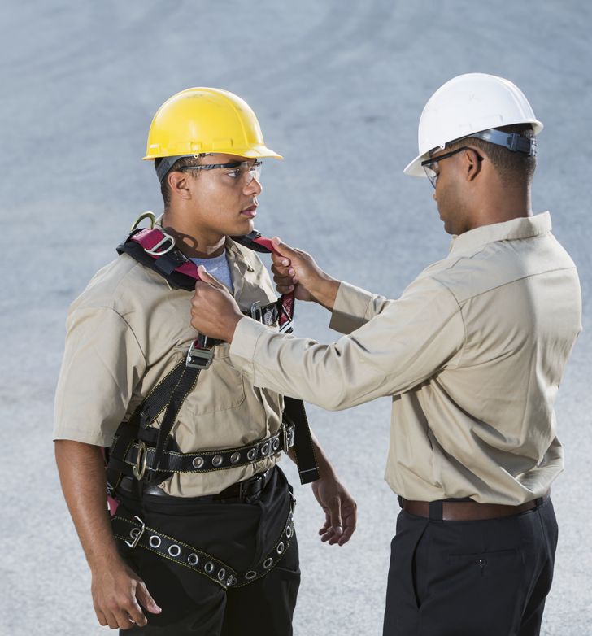
Volver a Capacitarse
Cuando el empleador tiene motivos para creer que un empleado que ya ha recibido capacitación no cuenta con los conocimientos o las habilidades exigidas, tiene que volver a capacitarlo.
Los ejemplos donde se exige volver a capacitar incluyen los siguientes:
Los cambios en el lugar de trabajo o los sistemas de protección contra caídas que se utilizan hicieron que la capacitación previa quede obsoleta.
Es evidente que el empleado no ha retenido los conocimientos y las habilidades necesarias de la capacitación.
Módulo 5: capacitación

Slide 65
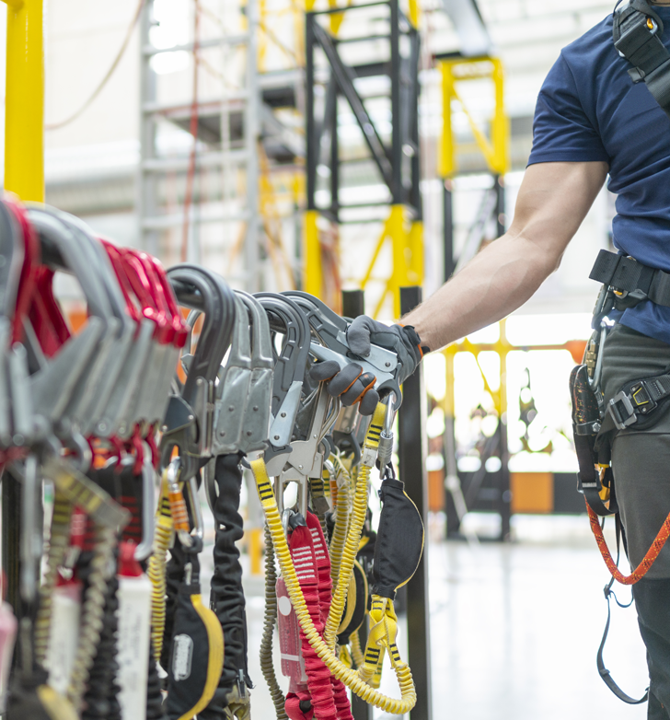
Requisitos de Capacitación
Antes de que un empleado esté expuesto a un riesgo de sufrir caídas, el empleador debe proporcionar una capacitación para cada uno de ellos que utilice sistemas personales de protección contra caídas o para aquellos que tengan la obligación de recibir capacitación según lo especificado por Oregon OSHA.
Para obtener más información sobre las capacitaciones, haga clic en los botones.
Protección contra caídas en las tareas de construcción
Control de la seguridad en las tareas de techado
División 3, Subdivisión M, Protección contra Caídas
Superficies transitables de trabajo: a simple vista
División 2, Subdivisión D, Superficies Transitables de Trabajo
Módulo 5: capacitación

Slide 66
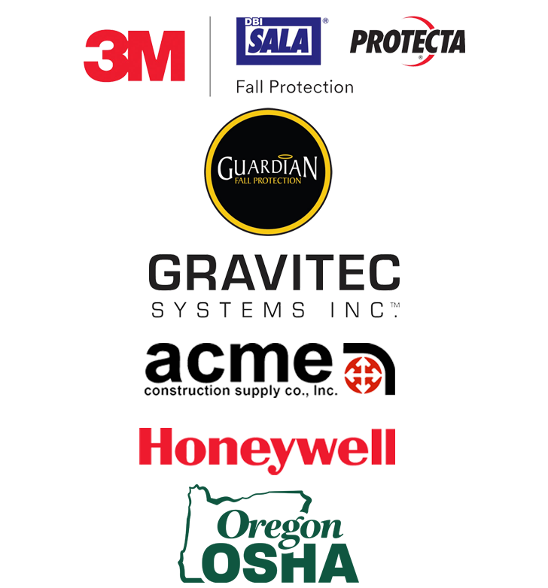
Recursos Adicionales
Existen muchos lugares para obtener recursos de capacitación. Hemos proporcionado una lista de varias compañías que ofrecen materiales de capacitación.
Haga clic en los botones para ver sus sitios web.
3M | DBI SALA | PROTECTA
Guardian Fall Protection
GRAVITEC
ACME University
Honeywell
OR OSHA Topic Index
Módulo 5: capacitación

Slide 67
Principios Fundamentales de la Protección Contra Caídas
Módulo 6: Conclusión

Slide 68
Módulo 6: Conclusión

Slide 69
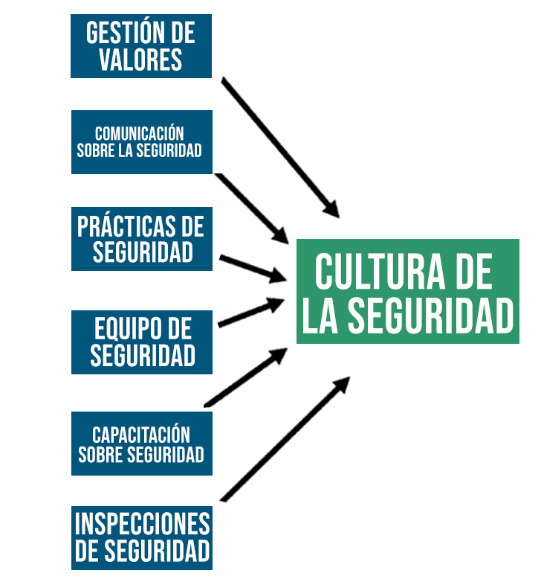
Cultura de la Seguridad
Si bien no existe una forma de desarrollar una cultura de la seguridad, aquí hay algunos factores que puede tener en cuenta para seguir avanzando en la dirección correcta:
Gestión de Valores – la gestión debería liderar con el ejemplo. Esta estrategia descendente les muestra a los empleados que la seguridad es muy importante y valiosa para la compañía.
Comunicación sobre la Seguridad – la comunicación debe ser continua con los empleados. Si ve algo que está mal, infórmelo.
Prácticas de Seguridad – a través de esta capacitación hemos revisado varias prácticas de seguridad. Usted siempre debe comprender las políticas de seguridad de la compañía y las normas de Oregon OSHA ya que se relacionan con las tareas que lleva a cabo.
Capacitación sobre Seguridad – es esencial que los empleados que usan protección contra caídas estén capacitados para, al menos, cumplir con las normas que presenta Oregon OSHA.
Equipo de Seguridad – use el equipo correspondiente para el trabajo o la tarea.
Inspecciones de Seguridad - comuníquese con los servicios de asesoría de Oregon OSHA para consultar las preguntas o inquietudes que pueda tener relacionadas con su trabajo.
Módulo 6: Conclusión

Slide 70
Módulo 6: Conclusión

Slide 71
Principios Fundamentales de la Proteccion Contra Caída
Cuestionario
Pregunta 1
¿Los barandales son un ejemplo de qué tipo de protección contra caídas?
Restricción de caídas
Prevención
Control
Pregunta 2
Puede amarrarse a un anclaje para la contención de la caídas cuando una persona capacitada lo ha autorizado o es capaz de sopotar al menos 3,000 libras.
Verdadero
Falso
Módulo 6: Conclusión

Slide 72
Principios Fundamentales de la Proteccion Contra Caída
Cuestionario
Pregunta 3
Un Sistema de restricción de caídas es un método de prevención de caídas que, cuando se usa correctamente, sostiene al trabajador de manera tal que no permitirá que se caig ade ninguna distancia.
Verdadero
Falso
Pregunta 4
Un Sistema personal de detención de caídas incluye lo siguiente: (Marque todos los que correspondan)
Anclaje
Soporte Corporal
Dispositivos de Conexión
Dispositivo de Desaceleración
Módulo 6: Conclusión

Slide 73
Principios Fundamentales de la Proteccion Contra Caída
Cuestionario
Pregunta 5
¿Cuál de los siguientes es la última línea de defensa de la caída de objetos?
Rodapiés compatibles
Protección aprobada para la cabeza
Estructuras de cubiertas
Pregunta 6
Los arneses se deben inspeccionar antes de cada uso.
Verdadero
Falso
Módulo 6: Conclusión

Slide 74
Principios Fundamentales de la Proteccion Contra Caída
Cuestionario
Pregunta 7
El equipo que no pasa la inspección debe quedar fuera de servicio.
Verdadero
Falso
Pregunta 8
Los factores para tener en cuenta cuando se calcula la distancia de la caída incluyen los siguientes: (marque todos los que correspondan)
Anclaje
Soporte Corporal
Dispositivos de Conexión
Dispositivo de Desaceleratción
Factor de Seguridad
Módulo 6: Conclusión

Slide 75
Principios Fundamentales de la Proteccion Contra Caída
Cuestionario
Pregunta 9
Un barandal está compuesto por una guía superior y una media, y deberá tener una altura vertical de _____ pulgadas desde la superficie máxima de la guía superior hasta el suelo.
Más de 16 o menos 3 pulgadas
Más de 42 o menos 3 pulgadas
Más de 32 o menos 3 pulgadas
Pregunta 10
¿Cuál de las siguientes tareas puede provocar que la detención de las caídas no funcione como está previsto si no se llevan a cabo? (Marque todos los que correspondan)
Inspección del equipo
Colocación y ajuste del arnés
Cálculo de la distancia de la caída
Capacitación
Módulo 6: Conclusión

Slide 76
Principios Fundamentales de la Proteccion Contra Caída
Cuestionario
Pregunta 11
Un punto de anclaje de detención de caídas debe soportar una carga estática de 5,000 libras por persona sujetada.
Verdadero
Falso
Pregunta 12
Un sistema personal de detención de caídas:
No incluye un dispositivo de desaceleración
Exige que el punto de anclaje solo pueda soportar una carga estática de 2,000 libras.
Ninguna de las opciones anteriores.
Módulo 6: Conclusión

Slide 77
Principios Fundamentales de la Proteccion Contra Caída
Cuestionario
Pregunta 13
¿Las líneas de advertencia son un ejemplo de qué tipo de protección contra caídas?
Advertencia
Prevención
Control
Pregunta 14
¿Qué dispositivo no es un ejemplo de la categoría “Control” de la protección contra caídas?
Las cuerdas salvavidas autoretráctiles (SRL)
Detención de caídas
Restricción de caídas
Módulo 6: Conclusión

Slide 78
Principios Fundamentales de la Proteccion Contra Caída
Cuestionario
Pregunta 15
Una altura desencadenante exige que tome medidas para proteger a los empleados de los riesgos de sufrir caídas.
Verdadero
Falso
Pregunta 16
Una persona capacitada y una persona calificada significan lo mismo.
Verdadero
Falso
Módulo 6: Conclusión

Slide 79
Principios Fundamentales de la Proteccion Contra Caída
Cuestionario
Pregunta 17
Un cinturón de seguridad distribuirá las fuerzas de la detención de las caídas a través de los muslos, la pelvis, la cadera, el pecho y los hombros con medios para amarrase a otros componentes de un Sistema personal de detención de caídas.
Verdadero
Falso
Pregunta 18
Trabajar sobre equipos peligrosos tiene una altura de activación de ___ pies.
10
6
4
0
Módulo 6: Conclusión

Slide 80
Principios Fundamentales de la Proteccion Contra Caída
Cuestionario
Pregunta 19
El empleador deberáproporcionar un rescate inmediato de los empleados en el caso de una caída o deberá asegurarse de que ellos se peudan rescatar por sí mismos.
Verdadero
Falso
Pregunta 20
Todas las cubiertas deberán tener un código de color y deberán estar marcadas con la palabra “HOLE” o “COVER” para facilitar la adbertencia del riesgo.
Verdadero
Falso
Módulo 6: Conclusión

Slide 81
Principios Fundamentales de la Proteccion Contra Caída
Repuestas
B
A
A
A, B, C, D
B
A
A
A, B, C, D, E
B
A, B, C, D
A
C
A
C
A
B
B
D
A
A
Módulo 6: Conclusión

Slide 82
¿Hacia dónde nos dirigimos desde aquí?
El índice de temas de la A a la Z en línea de Oregon OSHA es un excelente recurso para que usted utilice. Enumera publicaciones relevantes, material de capacitación, reglas, interpretaciones, videos y otros materiales diversos.
Si desea obtener orientación para el desarrollo de un entorno laboral más seguro, puede tener en cuenta nuestro servicio de asesoramiento gratuito y confidencial. Nuestros asesores sobre la seguridad laboral, la higiene industrial y la ergonomía pueden ayudarlo a reducir los accidentes, los costos relacionados, y ayudarlo a desarrollar un programa integral para el manejo de la seguridad y la salud. Para obtener más información, visite la página de consulta.
Módulo 6: Conclusión

